Slide 1
(10＋2)
章末综合能力滚动练

Slide 2
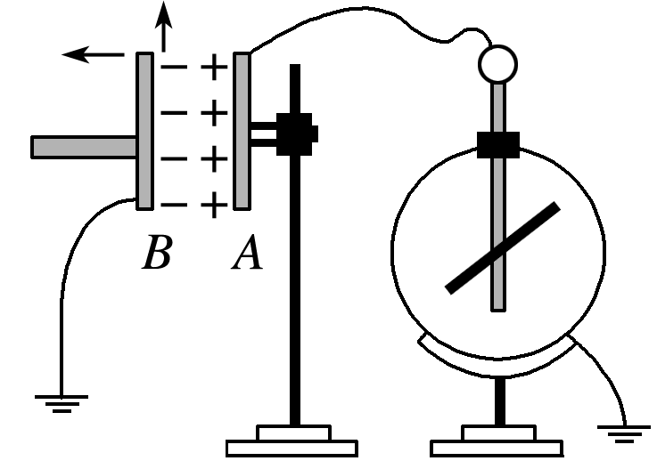
一、单项选择题
1.(2019·天津市和平区上学期期末)利用控制变量法，可以研究影响平行板电容器电容的因素，如图1所示，平行板电容器的极板A与一静电计相接，极板B接地，若极板B稍向上移动一点，由观察到的静电计的指针变化，得出平行板电容器的电容变小的结论，其依据是
A.两极板间的电压不变，静电计指针张角变大
B.两极板间的电压不变，静电计指针张角变小
C.极板上的电荷量几乎不变，静电计指针张角变小
D.极板上的电荷量几乎不变，静电计指针张角变大
√
图1
1
2
3
4
5
6
7
8
9
10
11
12

Slide 3
解析 A极板与静电计相连，所带电荷量几乎不变，B板与A板带等量异种电荷，电荷量也几乎不变，故电容器的电荷量Q几乎不变.
将极板B稍向上移动一点，极板正对面积减小，
则静电计指针的偏角θ变大，故A、B、C错误，D正确.
1
2
3
4
5
6
7
8
9
10
11
12

Slide 4
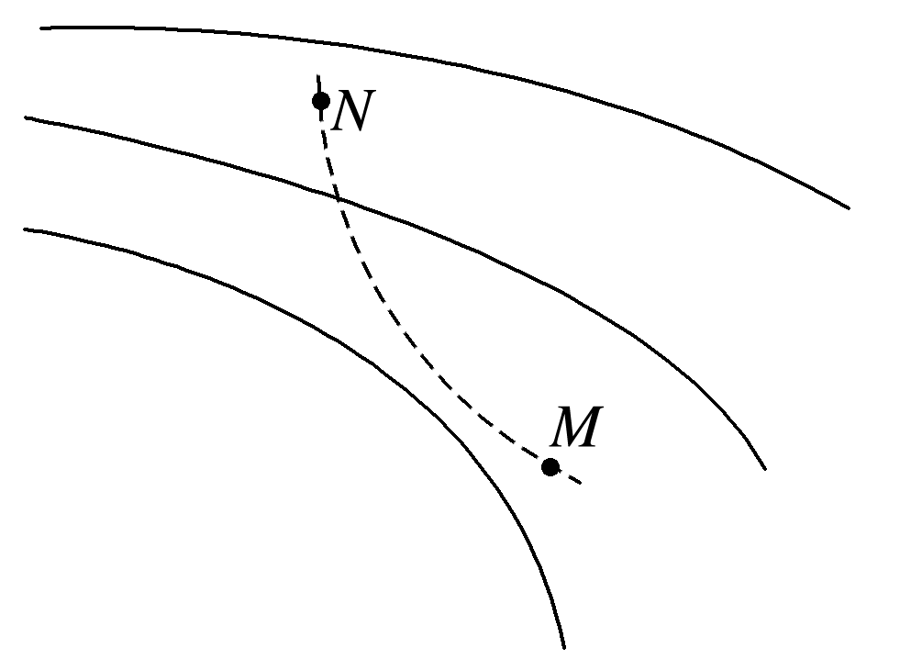
2.(2018·天津卷·3)如图2所示，实线表示某电场的电场线(方向未标出)，虚线是一带负电的粒子只在电场力作用下的运动轨迹，设M点和N点的电势分别为φ_{M}、φ_{N}，粒子在M和N时加速度大小分别为a_{M}、a_{N}，速度大小分别为v_{M}、v_{N}，电势能分别为E_{pM}、E_{pN}.下列判断正确的是
A.v_{M}＜v_{N}，a_{M}＜a_{N}
B.v_{M}＜v_{N}，φ_{M}＜φ_{N}
C.φ_{M}＜φ_{N}，E_{pM}＜E_{pN}
D.a_{M}＜a_{N}，E_{pM}＜E_{pN}
√
图2
1
2
3
4
5
6
7
8
9
10
11
12

Slide 5
解析 由粒子的轨迹知粒子所受电场力的方向偏向右，因粒子带负电，故电场线方向偏向左，
由沿电场线方向电势降低，可知φ_{N}<φ_{M}，E_{pM}<E_{pN}.N点电场线比M点密，故场强E_{M}<E_{N}，
电场力做正功，动能增加，故v_{M}>v_{N}.综上所述，选项D正确.
1
2
3
4
5
6
7
8
9
10
11
12

Slide 6
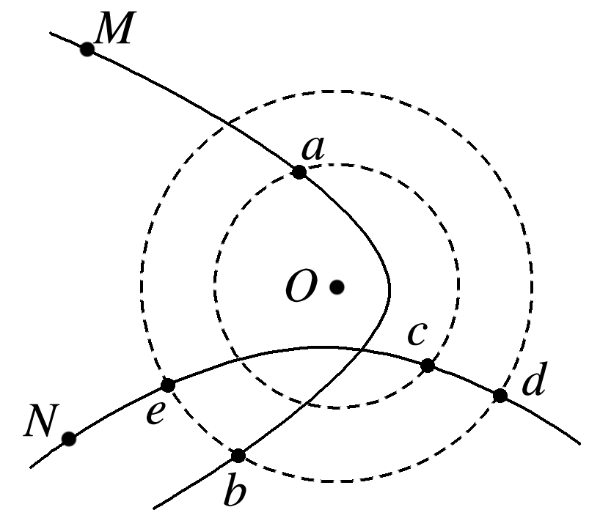
3.(2020·河南郑州市质检)如图3，一带正电的点电荷固定于O点，两虚线圆均以O为圆心，两实线分别为带电粒子M和N先后在电场中运动的轨迹，a、b、c、d、e为轨迹和虚线圆的交点.不计重力，下列说法错误的是
A.M带负电荷，N带正电荷
B.M在b点的动能小于它在a点的动能
C.N在d点的电势能等于它在e点的电势能
D.N在从c点运动到d点的过程中克服电场力做功
√
图3
1
2
3
4
5
6
7
8
9
10
11
12

Slide 7
解析 由粒子运动轨迹可知，M受到的是吸引力，N受到的是排斥力，可知M带负电荷，N带正电荷，故A正确；
M从a点到b点，库仑力做负功，根据动能定理知，动能减小，则M在b点的动能小于在a点的动能，故B正确；
d点和e点在同一等势面上，电势相等，则N在d点的电势能等于在e点的电势能，故C正确；
N从c点运动到d点，库仑斥力做正功，故D错误.
1
2
3
4
5
6
7
8
9
10
11
12

Slide 8
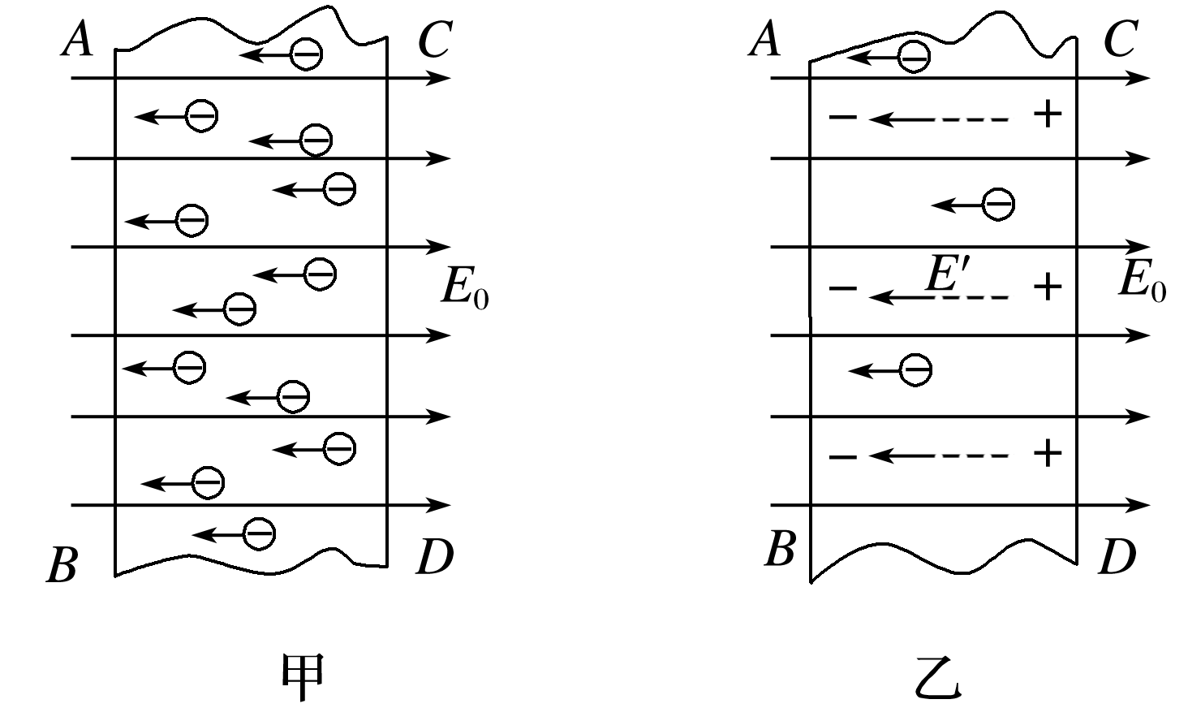
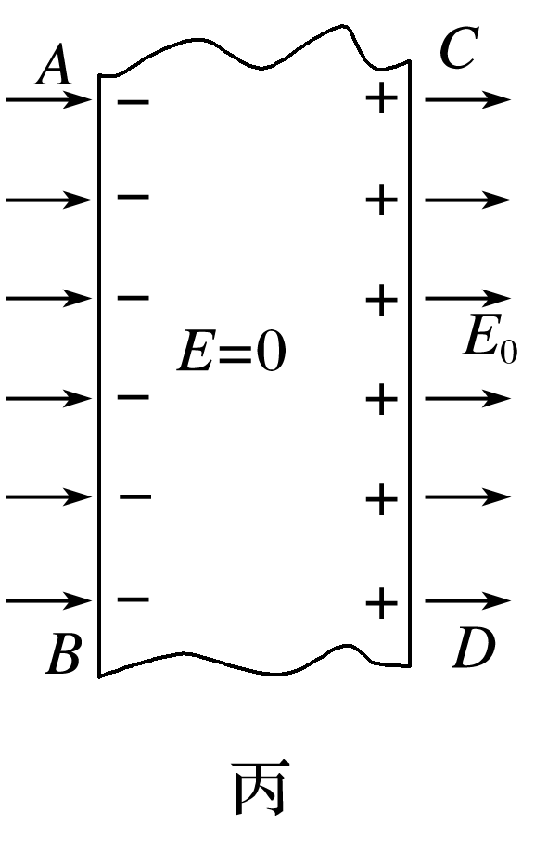
4.(2019·湖南长沙、望城、浏阳、宁乡四个县市区3月调研)如图4所示三幅图显示了在外加匀强电场E₀的情形下，无穷大导体板中静电平衡的建立过程.下列说法正确的是
A.图甲、图乙显示：导体内部带负电的电子在
电场力作用下运动，而带正电的离子不受电场力作用
B.图乙中，导体表面感应电荷在导体内部产
生一个水平向左的电场E′，场强大小等于E₀
C.图丙中，导体内部场强处处为零，但电势不一定是零
D.图丙中，导体AB表面的电势低于CD表面的电势
√
1
2
3
4
5
6
7
8
9
10
11
12
图4

Slide 9
解析 题图甲、乙显示：导体内部带负电的电子在电场力作用下运动，而带正电的离子也受电场力作用，故A错误；
题图乙中，电子在外加电场作用下运动，在导体表面产生感应电荷的过程，所以感应电荷的电场还没有达到稳定，场强大小小于E₀，故B错误；
题图丙中，导体板已达到静电平衡，即感应电荷的电场与外加的匀强电场等大反向，所以导体内部场强处处为零，电势的高低与零电势点的选取有关，所以电势不一定为零，故C正确；
由于导体板已达到静电平衡，所以整个导体为一等势体，电势处处相等，故D错误.
1
2
3
4
5
6
7
8
9
10
11
12

Slide 10
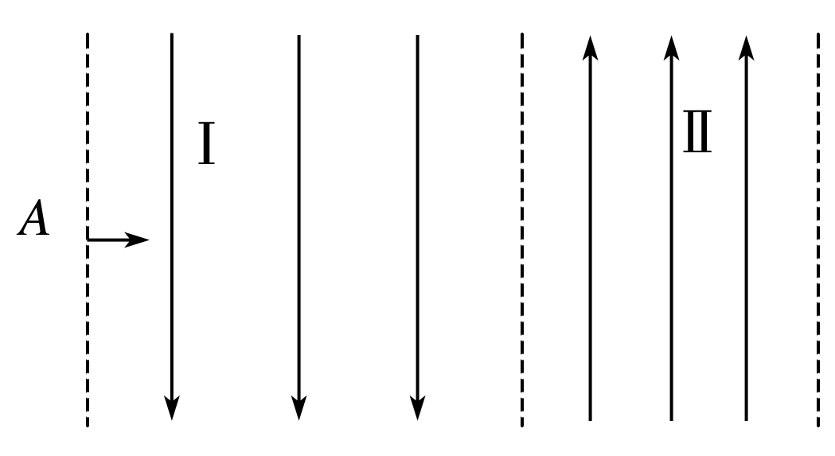
5.(2019·福建龙岩市5月模拟)如图5，区域Ⅰ、Ⅱ有两个相邻的竖直匀强电场，方向相反，竖直虚线为电场边界，区域Ⅱ的电场强度是区域Ⅰ的2倍.带电粒子以某初速度从A点在纸面内垂直左边界进入区域Ⅰ，经过一段时间后，从区域Ⅱ右边界上的B点(未画出)垂直电场方向穿出，粒子重力不计，则
A.粒子从A点运动到B点电场力一直做正功
B.A、B两点的连线与电场线垂直
C.粒子在A、B两点处动能相等
D.粒子穿过两电场区域时间相等
√
图5
1
2
3
4
5
6
7
8
9
10
11
12

Slide 11
解析 由题意知，粒子在B点速度垂直电场方向，所以从A到B的过程中在竖直方向先加速后减速，故电场力先做正功后做负功，A错误；
从A到B在竖直方向发生了位移，故AB的连线与电场方向不垂直，B错误；
粒子在水平方向一直做匀速直线运动，所以在A、B两点处动能相等，C正确；
1
2
3
4
5
6
7
8
9
10
11
12

Slide 12
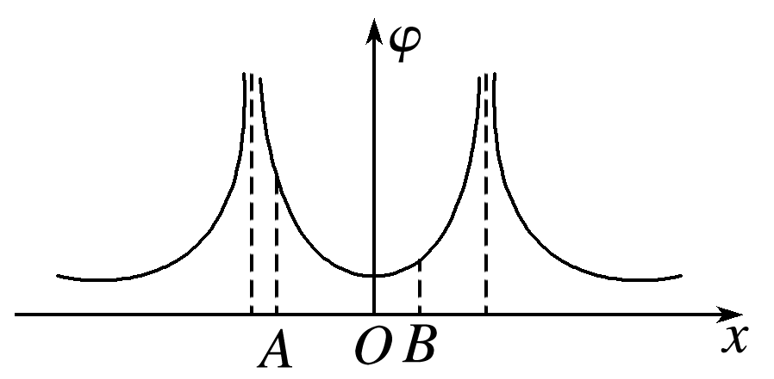
6. (2019·安徽芜湖市上学期期末)某静电场在x轴上各点的电势φ随坐标x的分布图象如图6.x轴上A、O、B三点的电势值分别为φ_{A}、φ_{O}、φ_{B}，电场强度沿x轴方向的分量大小分别为E_{Ax}、E_{Ox}、E_{Bx}，电子在A、O、B三点的电势能分别为E_{pA}、E_{pO}、E_{pB}.下列判断正确的是
A.φ_{O}＞φ_{B}＞φ_{A} B.E_{Ox}＞E_{Bx}＞E_{Ax}
C.E_{pO}＜E_{pB}＜E_{pA} D.E_{pO}－E_{pA}＞E_{pO}－E_{pB}
√
图6
1
2
3
4
5
6
7
8
9
10
11
12

Slide 13
解析 由题图知，φ_{O}＜φ_{B}＜φ_{A}，故A错误；
根据图象切线斜率的大小表示电场强度沿x轴方向的分量大小，则知，E_{Ox}＜E_{Bx}＜E_{Ax}，故B错误；
因电子带负电，故根据电势能公式E_{p}＝qφ＝－eφ可知，E_{pO}＞E_{pB}＞E_{pA}，故C错误；
由题图知，OA间电势差大于OB间电势差，即有U_{AO}＞U_{BO}，即φ_{A}－φ_{O}＞φ_{B}－φ_{O}，电子带负电，则根据电势能公式E_{p}＝qφ＝－eφ得：E_{pA}－E_{pO}＜E_{pB}－E_{pO}，即E_{pO}－E_{pA}>E_{pO}－E_{pB}，故D正确.
1
2
3
4
5
6
7
8
9
10
11
12

Slide 14
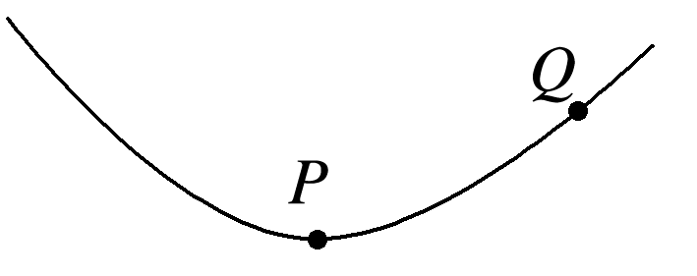
二、多项选择题
7.(2016·全国卷Ⅰ·20)如图7所示，一带负电荷的油滴在匀强电场中运动，其轨迹在竖直面(纸面)内，且相对于过轨迹最低点P的竖直线对称.忽略空气阻力.由此可知
A.Q点的电势比P点高
B.油滴在Q点的动能比它在P点的大
C.油滴在Q点的电势能比它在P点的大
D.油滴在Q点的加速度大小比它在P点的小
√
√
图7
1
2
3
4
5
6
7
8
9
10
11
12

Slide 15
解析 由于油滴受到的电场力和重力都是恒力，所以合外力为恒力，加速度恒定不变，D选项错误；
由于油滴轨迹相对于过P的竖直线对称且合外力总是指向轨迹弯曲内侧，所以油滴所受合外力沿竖直向上的方向，因此电场力竖直向上，且qE>mg，则电场方向竖直向下，所以Q点的电势比P点的高，A选项正确；
假设油滴从P点运动到Q点，当油滴从P点运动到Q点时，电场力做正功，电势能减小，C选项错误；
假设油滴从P点运动到Q点，当油滴从P点运动到Q点的过程中，合外力做正功，动能增加，所以油滴在Q点的动能大于在P点的动能，B选项正确.
1
2
3
4
5
6
7
8
9
10
11
12

Slide 16
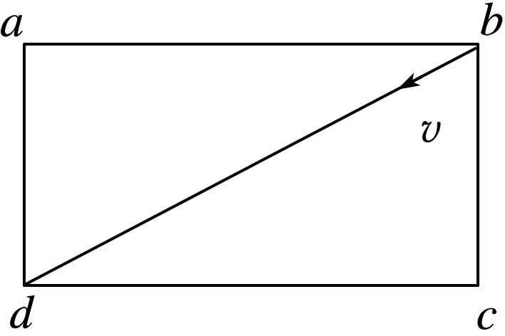
8.(2019·湖北4月份调研)一匀强电场的方向平行于纸面，平面内有矩形abcd，已知ab＝8 cm，bc＝6 cm，如图8所示.a、b、c三点的电势分别为10 V、16 V、22 V.一电荷量为＋e的粒子从b点沿bd方向以4 eV的初动能射入电场，恰好经过a点，不计粒子重力，下列说法正确的是
A.a点的电势比d点低4.8 V
B.电场强度的大小为125 V/m
C.粒子到达a点时的动能为10 eV
D.仅改变粒子的电性，粒子能通过c点
√
√
图8
1
2
3
4
5
6
7
8
9
10
11
12

Slide 17
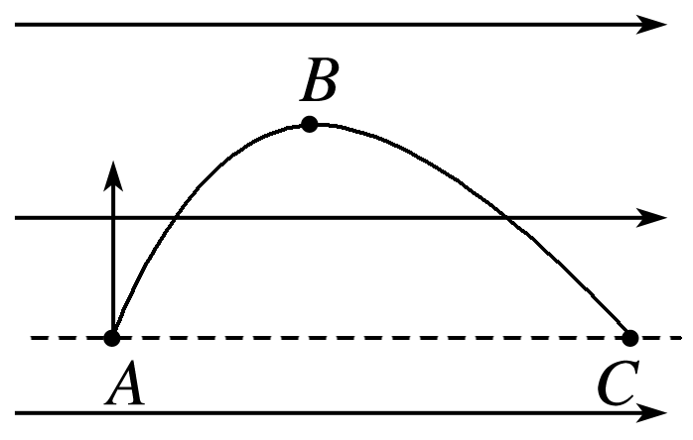
9.如图9，水平向右的匀强电场中，一带电粒子从A点以竖直向上的初速度开始运动，经最高点B后回到与A在同一水平线上的C点，粒子从A到B过程中克服重力做功2 J，电场力做功3 J，则
A.粒子在B点的动能比在A点多1 J
B.粒子在C点的电势能比在B点少3 J
C.粒子在C点的机械能比在A点多12 J
D.粒子在C点的动能为6 J
√
√
图9
1
2
3
4
5
6
7
8
9
10
11
12

Slide 18
解析 从A→B根据动能定理可知：W_{AB}－mgh＝ΔE_{k}，即：ΔE_{k}＝1 J，即粒子在B点的动能比在A点多1 J，故选项A正确；
设在A点初速度为v₀，粒子在竖直方向只受重力，做加速度大小为g的匀变速运动，故从A→B和从B→C的时间相等，而水平方向只受到电场力作用，在水平方向做匀加速直线运动，设从A→B的水平分位移为x₁，从B→C的水平分位移为x₂，
由于电场力做正功，则粒子在C点的电势能比在B点少9 J，故选项B错误；
根据功能关系可知，从A→C机械能增量为：ΔE＝W_{AB}＋W_{BC}＝12 J，由于重力势能不变，即从A→C动能增加12 J，即粒子在C点的动能比在A点多12 J，故选项C正确，D错误.
1
2
3
4
5
6
7
8
9
10
11
12

Slide 19
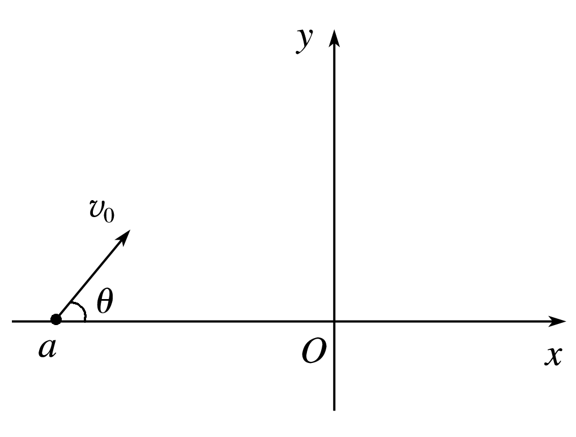
10.(2019·山东菏泽市第一次模拟)如图10所示，a为xOy坐标系x负半轴上的一点，空间有平行于xOy坐标平面的匀强电场，一个质量为m、电荷量为q的带正电粒子以初速度v₀从a点沿与x轴正半轴成θ角斜向右上射入电场，粒子只在电场力作用下运动，经过y轴正半轴上的b点(图中未标出)，则下列说法正确的是
图10
A.若粒子在b点速度方向沿x轴正方向，则电场方向可能平行于x轴
B.若粒子运动过程中在b点速度最小，则b点为粒子运动轨迹上电势最低点
C.若粒子在b点速度大小也为v₀，则a、b两点电势相等
D.若粒子在b点的速度为零，则电场方向一定与v₀方向相反
√
√
1
2
3
4
5
6
7
8
9
10
11
12

Slide 20
解析 如果电场平行于x轴，由于粒子在垂直于x轴方向分速度不为零，因此粒子速度不可能平行于x轴，A项错误；
若粒子运动过程中在b点速度最小，则在粒子运动到b点时粒子的电势能最大，由于粒子带正电，因此b点的电势最高，B项错误；
若粒子在b点速度大小也为v₀，则粒子在a、b两点的动能相等，电势能也相等，则a、b两点电势相等，C项正确；
若粒子在b点的速度为零，则粒子一定做匀减速直线运动，由于粒子带正电，因此电场方向一定与v₀方向相反，D项正确.
1
2
3
4
5
6
7
8
9
10
11
12

Slide 21
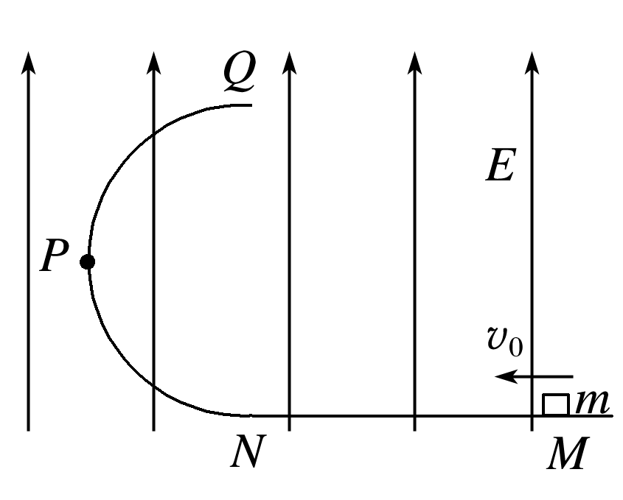
三、非选择题
11. (2020·四川资阳市一诊)如图11所示，在E＝10³ V/m的竖直匀强电场中，有一光滑半圆形绝缘轨道QPN与一水平绝缘轨道MN在N点平滑相接，半圆形轨道平面与电场线平行，其半径R＝0.4 m，N为半圆形轨道最低点，一带负电且电荷量q＝10^{－4} C的小滑块，质量m＝0.01 kg，与水平轨道间的动摩擦因数μ＝0.15，位于N点右侧d＝1.5 m的M处，若给小滑块一个水平向左的初速度v₀，小滑块恰能通过半圆形轨道的最高点Q.取g＝10 m/s²，求：
图11
1
2
3
4
5
6
7
8
9
10
11
12

Slide 22
(1)小滑块的初速度大小v₀；
答案 7 m/s
小滑块从开始运动至到达Q点过程中，由动能定理得：
联立解得：v₀＝7 m/s；
1
2
3
4
5
6
7
8
9
10
11
12

Slide 23
(2)小滑块通过Q点后落回水平轨道时落点S距N的水平距离x.
答案 0.8 m
解析 小滑块从Q点飞出，由类平抛运动规律有：
mg＋qE＝ma
x＝vt
联立解得：x＝0.8 m.
1
2
3
4
5
6
7
8
9
10
11
12

Slide 24
12.(2019·全国卷Ⅰ·25改编)竖直面内一倾斜轨道与一足够长的水平轨道通过一小段光滑圆弧平滑连接，小物块B静止于水平轨道的最左端，如图12(a)所示.
t＝0时刻，小物块A在倾斜轨道上从静止开始下滑，一段时间后与B发生弹性碰撞(碰撞时间极短)；当A返回到倾斜轨道上的P点(图中未标出)时，速度减为0，此时对其施加一外力，使其在倾斜轨道上保持静止.物块A运动的v－t图象如图(b)所示，图中的v₁和t₁均为未知量.已知A的质量为m，初始时A与B的高度差为H，重力加速度大小为g，不计空气阻力.
图12
1
2
3
4
5
6
7
8
9
10
11
12

Slide 25
(1)求物块B的质量；
答案 3m
设物块B的质量为m′，碰撞后瞬间的速度大小为v′.
由动量守恒定律和机械能守恒定律有
联立①②式得m′＝3m； ③
1
2
3
4
5
6
7
8
9
10
11
12

Slide 26
(2)在图(b)所描述的整个运动过程中，求物块A克服摩擦力所做的功.
1
2
3
4
5
6
7
8
9
10
11
12

Slide 27
解析 在题图(b)所描述的运动中，设物块A与轨道间的滑动摩擦力大小为F_{f}，下滑过程中所经过的路程为s₁，返回过程中所经过的路程为s₂，P与B的高度差为h，整个过程中克服摩擦力所做的功为W.
由动能定理有
1
2
3
4
5
6
7
8
9
10
11
12

Slide 28
从题图(b)所给出的v－t图线可知
物块A在整个运动过程中克服摩擦力所做的功为
W＝F_{f}s₁＋F_{f}s₂ ⑨
1
2
3
4
5
6
7
8
9
10
11
12

Slide 29
(10＋2)
章末综合能力滚动练

